Slide 1
Taller 1
Laura Otalora, Isabella Perilla y Juliana López
Doing economics

Slide 2
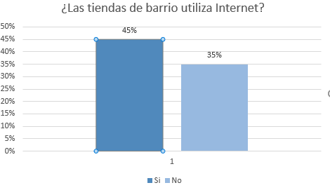
¿Cuál es el rol de las TIC en la vida de las tiendas de barrio?

Slide 3
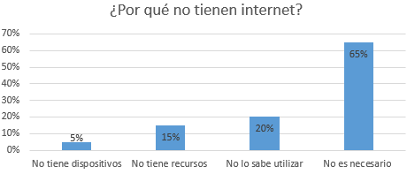

Slide 4
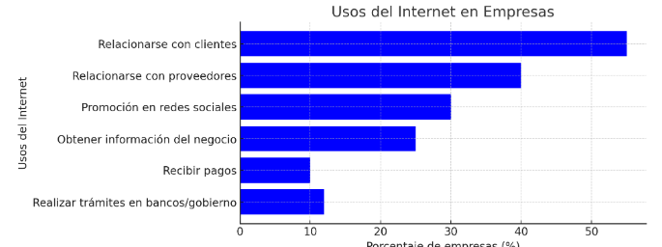

Slide 5
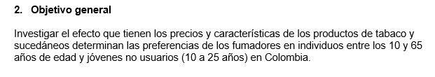

Comité de ética
Proyecto dummy 1

Slide 6
Código en R

Slide 7
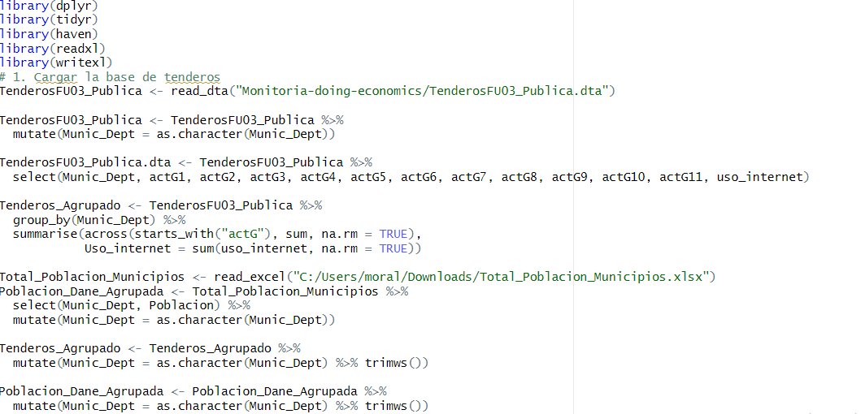

Slide 8
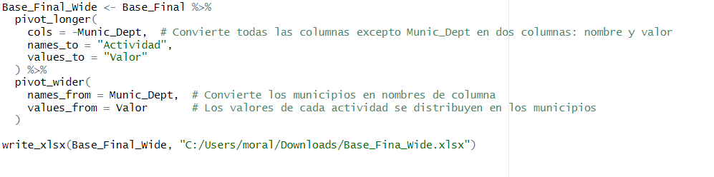

Slide 9
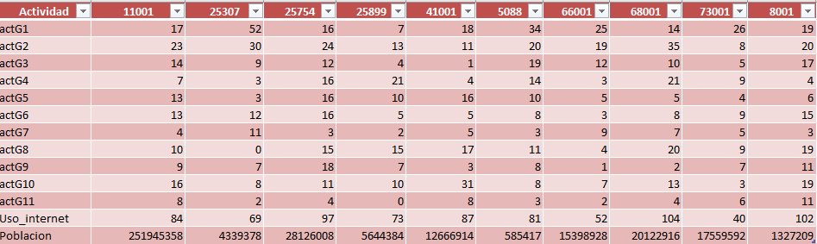
Tabla de datos

Slide 10
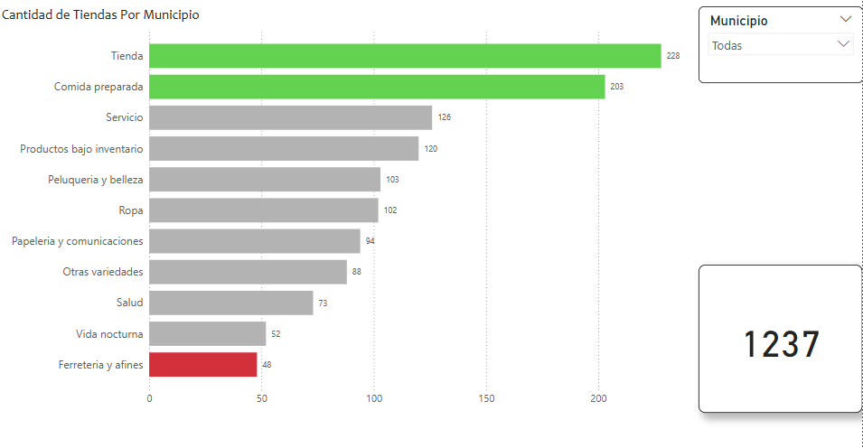

Slide 11
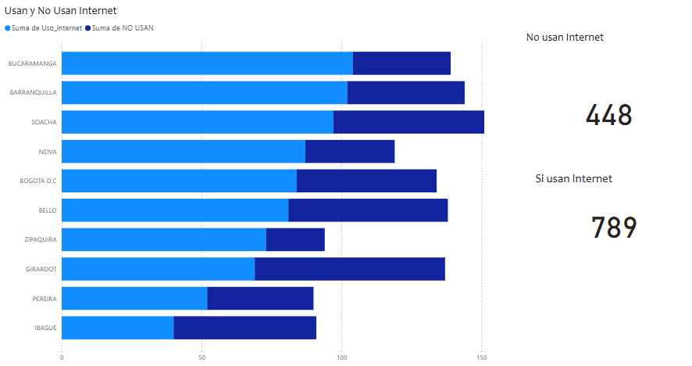

Slide 12
Conclusión
En la mayoría de los lugares son más las tiendas de barrio que usan internet que las que no lo usan
Soacha tiene la mayor cantidad de tiendas de barrio

